Slide 1
TDT4180 - Øving 3
Gruppe 31

Slide 2
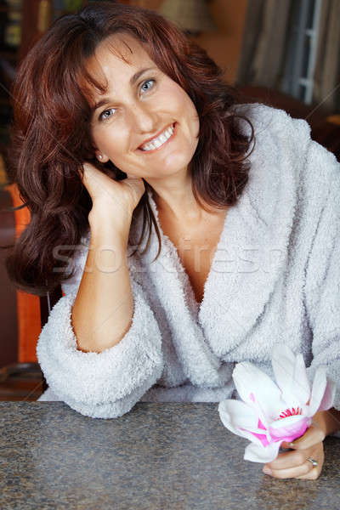
Gerd Pettersen - Bibliotekar
38 år
Lesbisk, enke
Bor i enebolig
Gerd bor med sine tre adopterte barn i en enebolig i Kristiansund. Hun hater folk som tar feil av “Kristiansand” og “Kristiansund”. Hennes tre adopterte barn er det viktigste i livet hennes, da hun nylig er blitt enke. Etter dette har selvtilliten hennes droppet, kiloene har gått opp og antall røykpakker om dager er steget fra ½ til 2.
Gerd pleide å elske å være sosial og snakket ofte med fremmede. Hun er også blant de 78% i norge som går på skogtur/fjellutur det siste året.(SSB) Hun skjønner nå at det er på tide å gjøre noe med livet, og har planer om å delta i 10 for Grete (Oslo Marathon) til høsten. Hun trenger derfor motivasjon for å komme i gang med trening.
Kjerneverdier:
“Pepsi max”
“Harryhandel/kvoter”
“Kaffe Baileys”
“Live, love, laugh”
”Home is where the heart is”

Slide 3
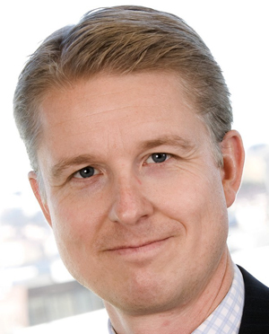
Petter Svanevik - Oljeindustriforkjemper
45 år
Hetero, ugift
Bor i kollektiv
Elsker alt som har med miljøet å gjøre. Har studert energi og miljø ved NTNU Trondheim. Bor nå i Stavanger hvor han kjemper imot oljeindustrien. Han bor alene med hunden Bamse, som er en irsk setter. Bamse er det eneste i livet til Petter som gjør det verdt å leve. Kampen mot oljeindustrien går ikke som han hadde håpet og han søker derfor etter midler som kan få igjen livsgleden.
Petter har søkt på nettet og kommet over artikler som sier at trening og mosjon kan hjelpe på humør og energi, han er dog ikke så glad i trening og trenger en motivasjon for å trene. Han motiveres veldig av konkurranse.
Kjerneverdier:
“Live fast, die young”
“Karpe Diem er for hippier”
“Bedre med en dram i timen enn en time i Drammen”

Slide 4
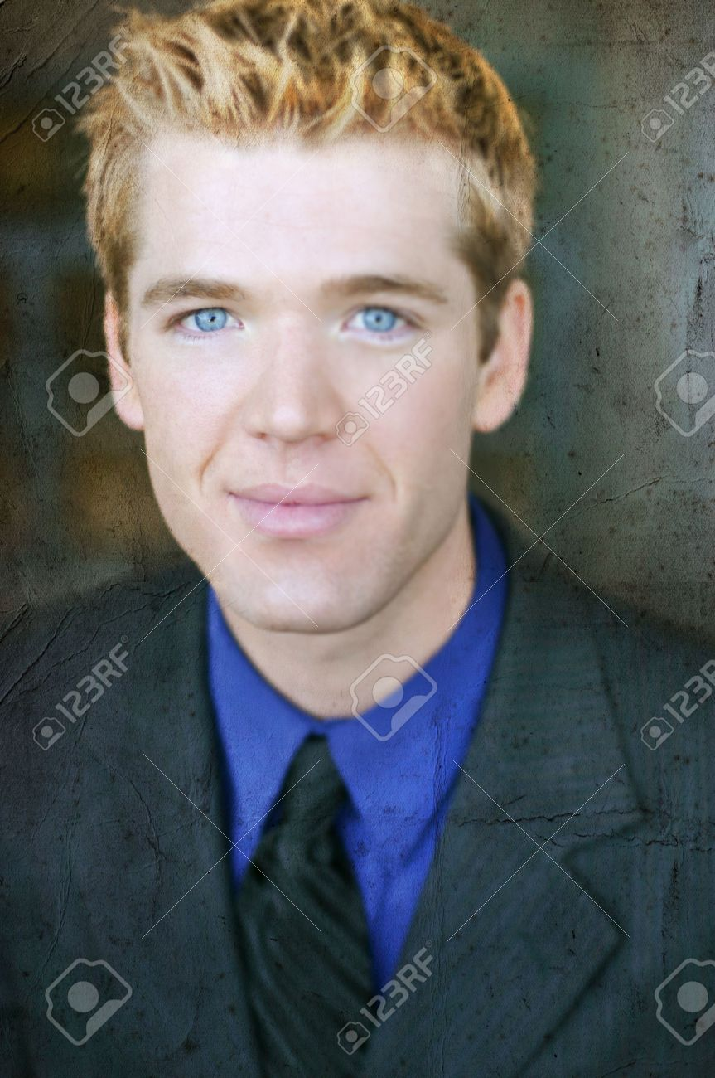
Bjørn-Maximilian Bollestad - Student
23 år
Hetero, i et forhold
Bor i leilighet
Bjørn bor sammen med kjæresten i en leilighet på Grünerløkka i Oslo. Han er student ved BI hvor han økonomi og administrasjon. Ellers er han på joggetur en gang i uken, sammen med kjæresten sin. Joggeturene begynner å bli litt kjedelig, og han vil ha mer konkurranse
Bjørn liker konkurranser og vil gjerne gjøre joggeturene mer spennende. Hittil har han ikke brukt noen treningsapp og er på utkikk etter noe som kan motivere han til å jogge.
Kjerneverdier:
“Penger er tid”
“Jeg tar en moccha-chai-decaff med krem og tuttifrutti sprinkles”
Miljøet er viktig

Slide 5
Datagrunnlag
Petter:
https://helsenorge.no/trening-og-fysisk-aktivitet/hva-fysisk-aktivitet-gjor-med-kroppen sier at trening hjelper på psyke og energi
Gerd:
Av https://www.ssb.no/kultur-og-fritid/statistikker/fritid/hvert-3-aar kommer det frem at 78% av befolkningen i 2017 var på skogtur/fjelltur de siste 12 månedene.
Bjørn:
https://www.ssb.no/statbank/table/10230/tableViewLayout1/ viser at 58% av universitetsstudenter i 2016 var på joggetur det siste året.
Generelt:
Ut ifra https://forskning.no/kommunikasjon-spill/vi-blir-motivert-bare-vi-tror-vi-spiller-et-spill/518159 kan vi se at hvis vi tror vi spiller et spill, blir vi mer motiverte. Mosjonsappen kan sees på som et type spill.
https://www.ssb.no/kultur-og-fritid/artikler-og-publikasjoner/trening-mosjon-og-friluftsliv viser til at en av tre i alderen 67-79 aldri trener, derfor har vi laget personas av yngre personer. Den viser også at “I alle aldersgrupper er de med høy utdanning mer aktive enn de med lav utdanning”, derfor har vi fokusert på personer med høyere utdanning. (i samsvar med linken under Bjørn.)

